Slide 1



Intel Atom® C5125 八核心 2.8 GHz 處理器，最高支援 128GB 記憶體，大容量混合式 HDD / SSD 儲存架構適合中小企業備份及監控應用，支援 QTS 與企業級 QuTS hero 雙系統
2 x M.2 2280
PCIe 擴充埠
2 x 2.5 GbE 網路埠
3 x PCIe Gen 3 擴充插槽
支援至 128 GB
選購 ECC RAM
選購
擴充網卡

Slide 2

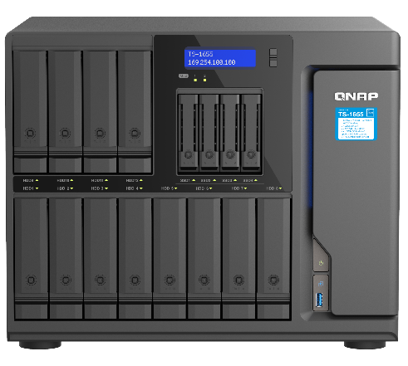








25GbE-ready TS-1655 採用混合式儲存架構
、Intel® 8 核心 CPU，強勁效能及擴充性兼具
8
Intel® 八核心 2.8GHz 處理器
雙 2.5 GbE 高速網路埠
次世代 Intel Atom® C5125 2.8GHz
八核心處理器提供 NAS 強勁的效能
充足的 2.5 GbE (相容 1GbE) 網路頻寬，提供流暢的資料傳輸體驗
核心
雙 M.2 PCIe SSD 擴充埠
HDD + SSD 混合式儲存
提供兩個 PCIe Gen3 x2 M.2 2280插槽，讓 SSD 與 HDD 儲存空間達到最佳配置
12 x 3.5”/2.5” SATA HDD + 4 x 2.5” SATA SSD 效能與性價比兼具的新混合型態 NAS
最高達 128 GB 記憶體
3 個 PCIe Gen3 x4 擴充槽
128 GB
預裝 8 GB Non-ECC 記憶體，4 x DDR4 UDIMM 插槽可依需求擴充，亦可支援高可靠 ECC 記憶體
豐富的 PCIe 擴充槽．提供多樣化的擴充，包含 10G/25GbE 網路卡、QM2 M.2 SSD、Fibre channel (FC) 等擴充卡
12吋短機箱可支援市面上大部分的機櫃
內建2埠M.2(PCIe Gen 3 x1)，可提供SSD快取，加速隨機存取的速度
PCIe Gen 3 x 8插槽，提供各式應用的高速擴充卡
雙系統靈活切換配置QTS and QuTS hero

Slide 3

強大效能、彈性選用雙 O.S. 系統
預載 QTS 或是採用 ZFS 架構的 QuTS hero
TS-1655 出貨搭載 QTS 作業系統，擁有強悍的資料傳輸效能及更精省的記憶體使用效率，並享有 Qtier 自動分層儲存功能。您亦可依需求更改為 QuTS hero 作業系統，提供獨特的資料完整度保護特性。轉換為 QTS 作業系統的 TS-1655 可與其他同樣運行 QTS 的 QNAP NAS 進行系統遷移。
 | QuTS hero | QTS ( 預載 )
檔案系統 | ZFS | Ext4
快取功能 | 讀取快取 | 讀/寫快取 唯讀快取 唯寫快取
在線資料壓縮 (Inline Compression) | 有 (LZ4 壓縮，適合 RAW 檔、文件檔) | 無
在線重複資料刪除 (Inline Deduplication) | 有 (需 16 GB 以上記憶體) | 無
HBS 遠端備份 QuDedup 來源端重複資料刪除 | 有 | 有
系統斷電保護 | ZIL Copy-on-Write | 無
權限管理 | Rich ACL (14項) | Posix ACL (3項) + 少部分特殊權限
容量擴充 | RAID 容量升級 更換更大容量硬碟 JBOD 擴充 | 加入單顆硬碟擴充 RAID RAID 容量升級 更換大容量硬碟 JBOD 擴充

Slide 4
TS-1655
硬體介紹

Slide 5
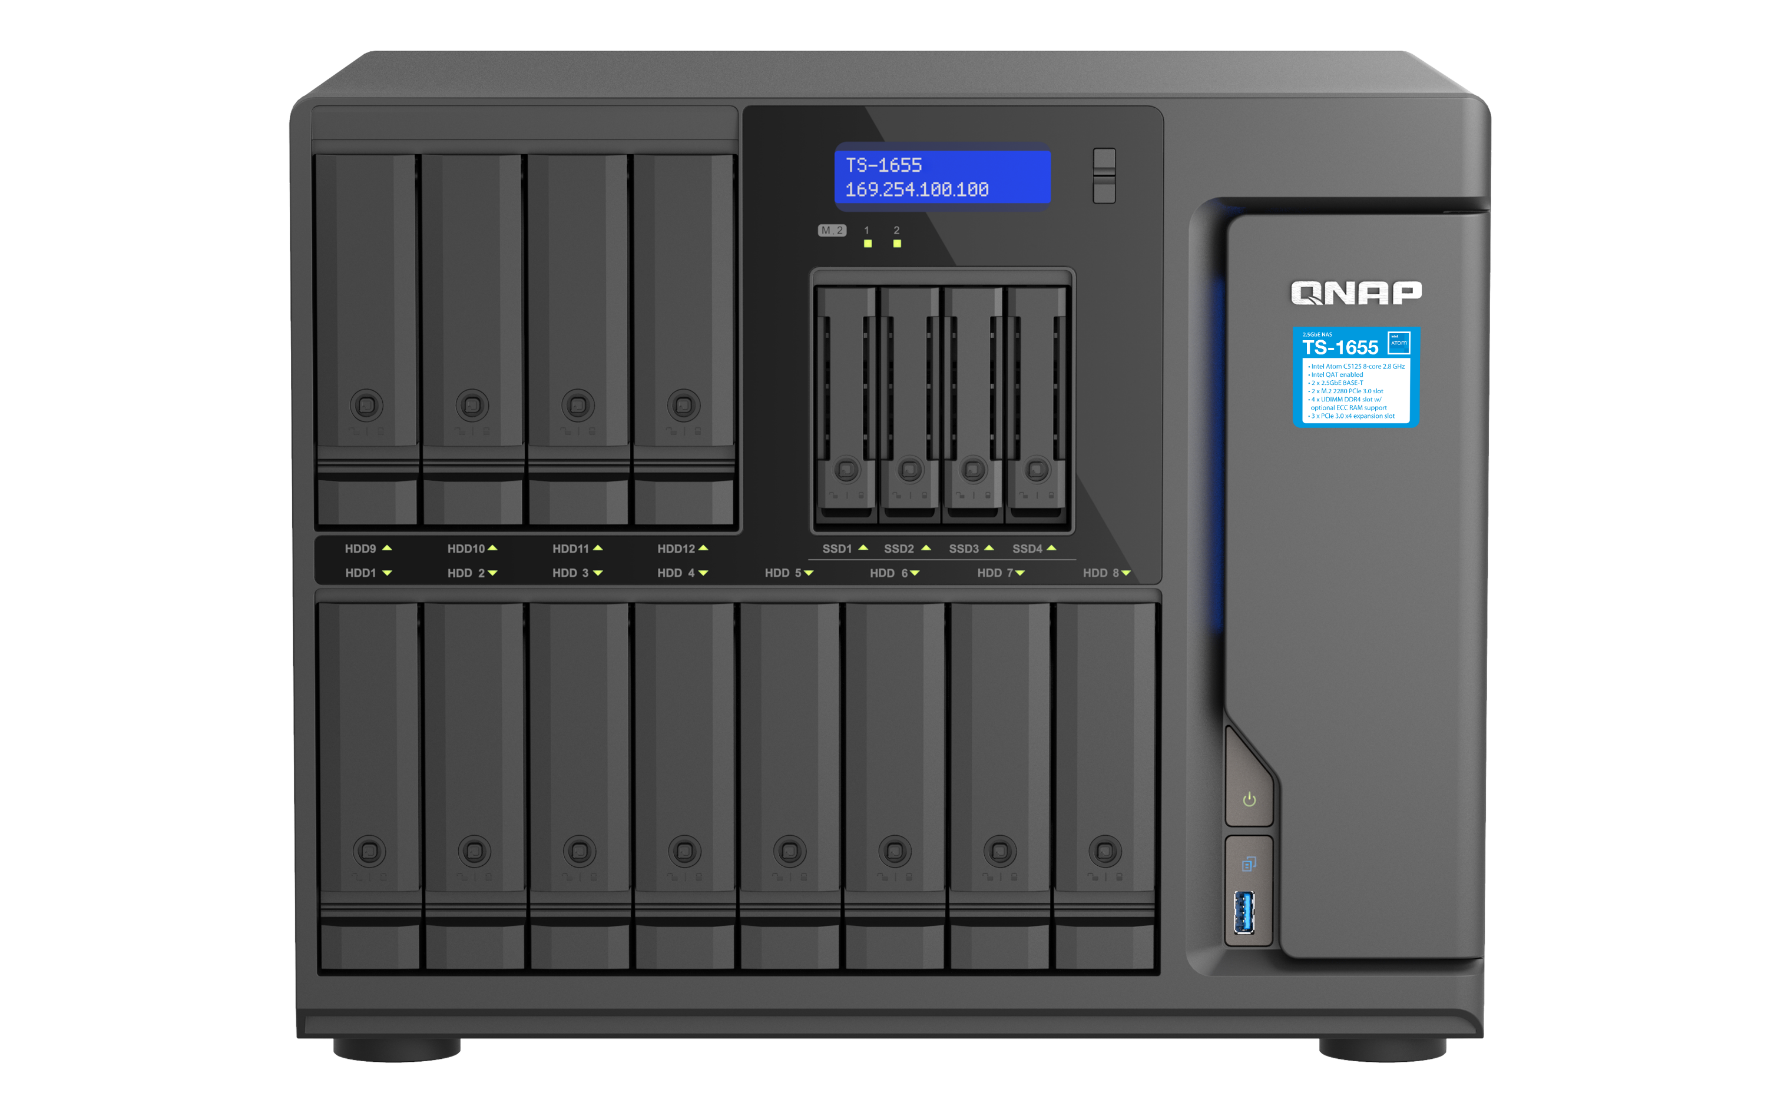


八核心 TS-1655 NAS 正面硬體配置
TS-253E / TS-453 機身圖
12 x 3.5”/2.5” SATA 6Gbps HDD / SSD
LCM 螢幕 (顯示 NAS 名稱、IP位址等資訊，並可簡易操作NAS關機或重新啟動)
4 x 2.5” SATA 6Gbps SSD
(可搭配 Qtier 或是 SSD Cache 增加 NAS 效率)
HDD/SSD/M.2 SSD LED 指示燈
鎖頭托盤，隨附兩把鑰匙
電源鍵
USB Copy 鍵
USB 3.2 Gen 1 連接埠

Slide 6
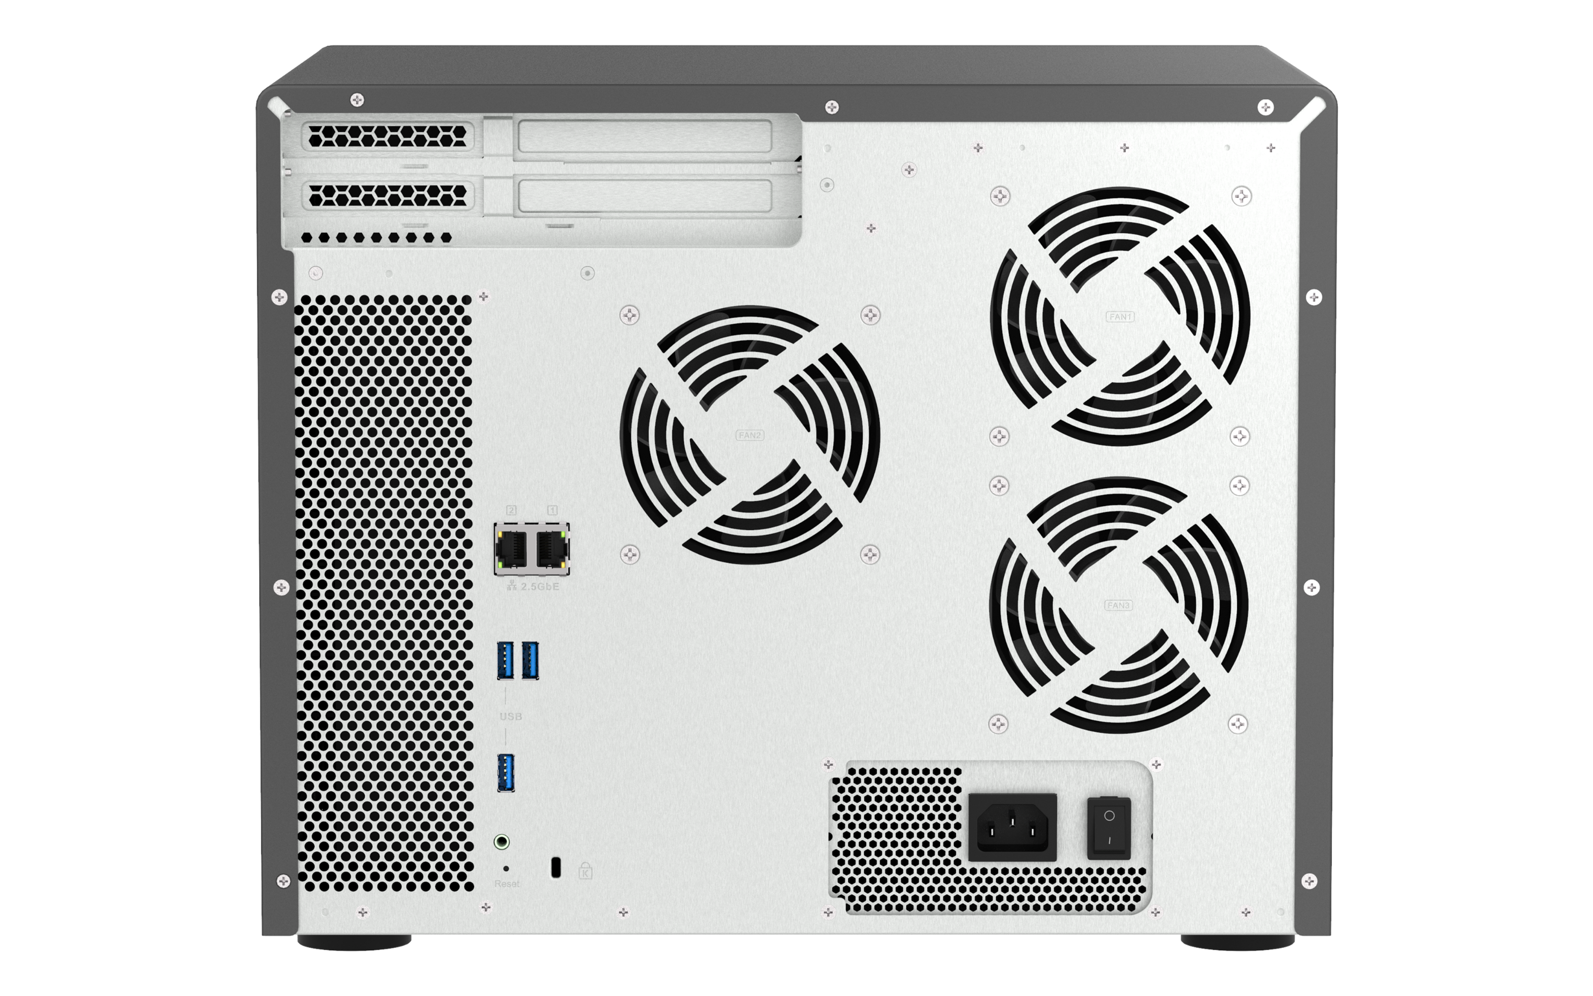
八核心 TS-1655 NAS 背面硬體配置
TS-253E / TS-453E 背面圖
3 x PCIe Gen3 x4 插槽
2 x 半高單槽插槽
1 x 全高雙槽寬插槽
3 x 9cm 智慧型風扇
2 x 2.5 GbE RJ45 網路埠
(相容 1 GbE)
2 x USB 3.2 Gen 1 埠
100-240V AC 電源輸入
USB 3.2 Gen1 埠
原廠維護用的 3.5mm COM 埠
Reset 重置鍵
Kensington Lock

Slide 7
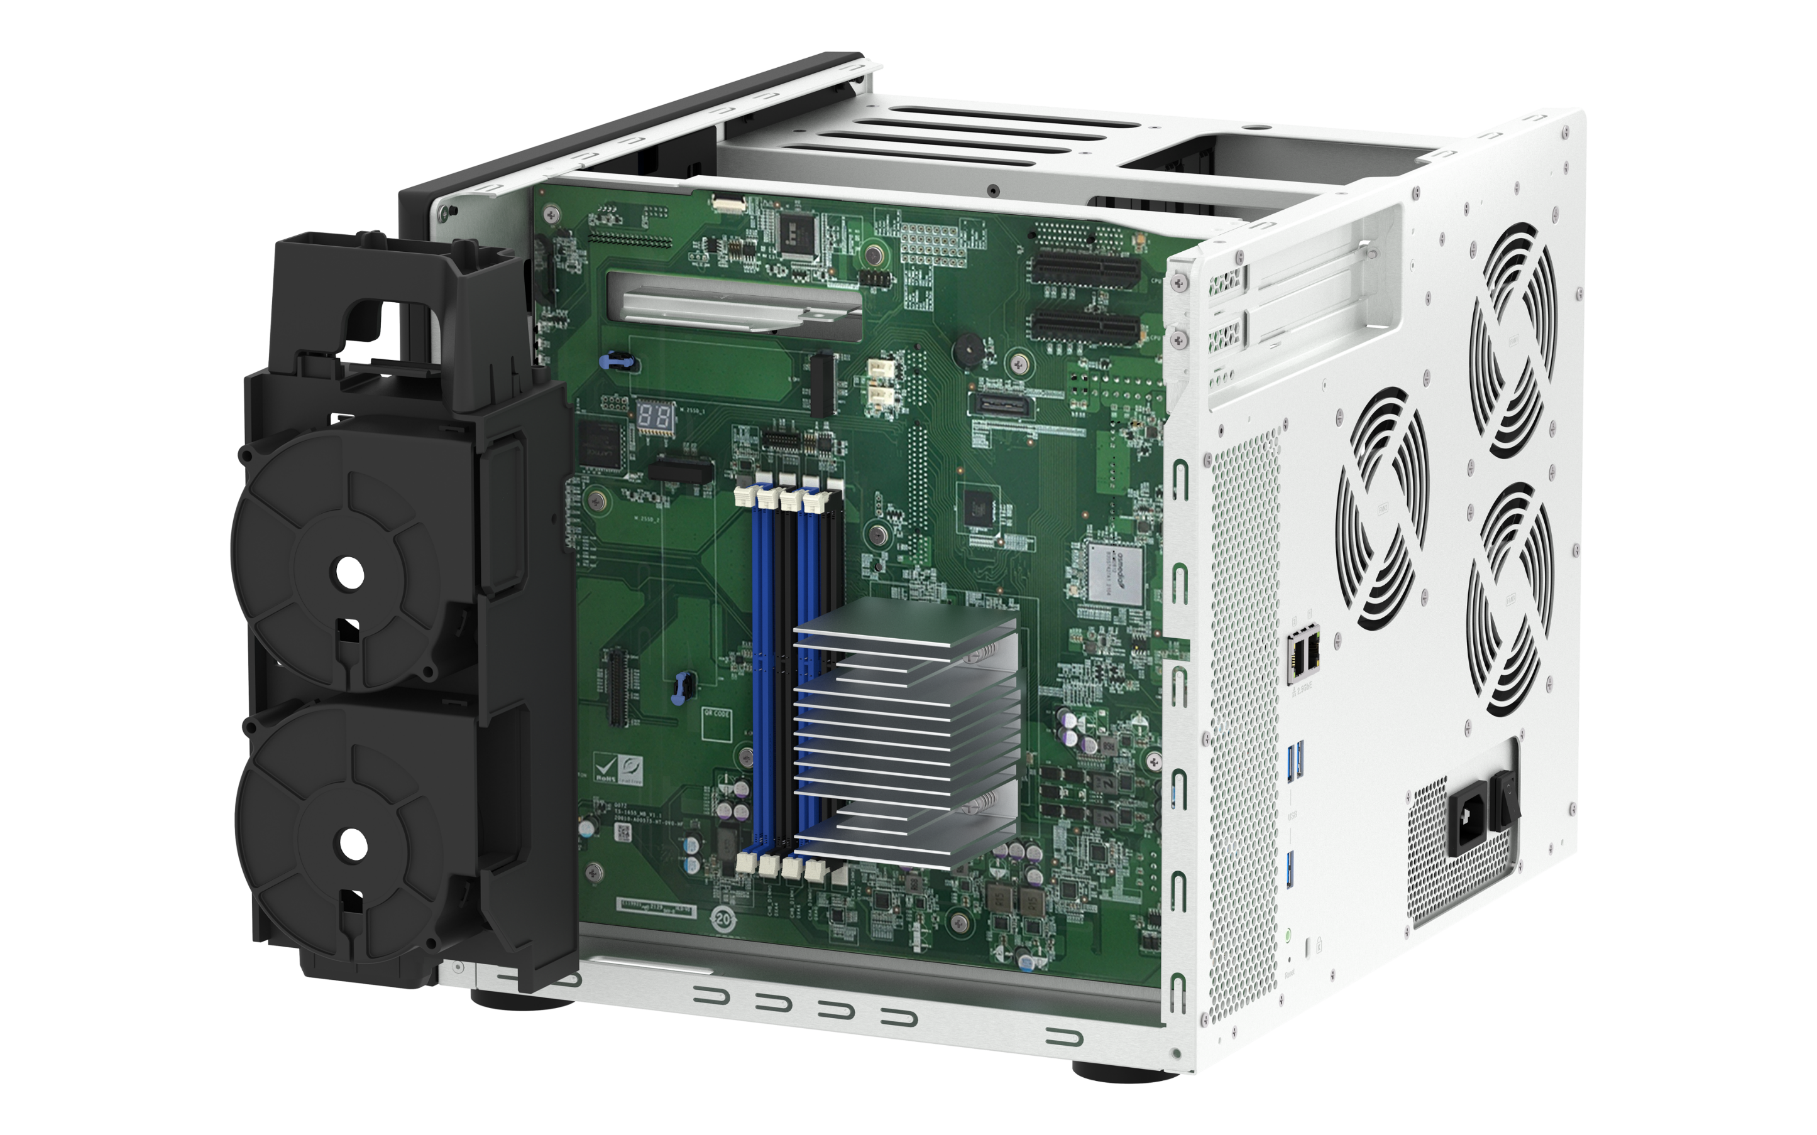
敢越級的高擴充性：記憶體最高 128GB、
雙 M.2 PCIe SSD 插槽及 3 個 PCIe 擴充插槽
TS-253E / TS-453 機身圖
3 x PCIe Gen3 x4 插槽
2 x M.2 2280
PCIe Gen3 x2插槽
(可搭配 Qtier 或是 SSD Cache
增加 NAS 效率)
2 x CPU區 散熱風扇
4 x UDIMM 記憶體插槽
最高128GB，支援 ECC 記憶體
( 注意：出廠時預先安裝單條 8GB 非 ECC 記憶體。ECC 與 非 ECC記憶體不可混用。)
NAS 訂購料號：TS-1655-8G

Slide 8
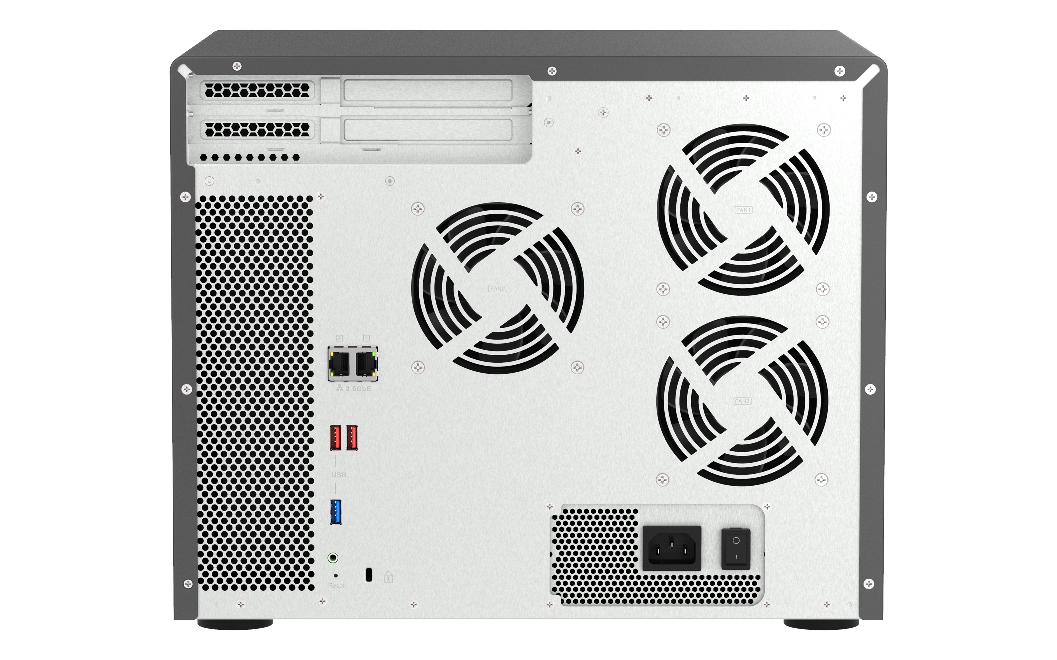
支援外接顯示卡新增影像輸出與轉檔，
內建 IntelⓇ QAT 及 網卡 SR-IOV 雙硬體加速
支援中高階 NVIDIA 顯卡
兩個半高單槽寬 PCIe Gen3 x4 插槽，
最大尺寸 150 x 68.9 x 18.76 mm
GPU
TS-1655 提供額外安裝顯卡，並附有 1 x 8-pin + 1 x 8-pin (6-pin + 2-pin) 顯卡電源線，最大支援尺寸為： 260 x 111.15 x 37.52 mm
全高雙槽寬 PCIe Gen3 x4 插槽，
最大尺寸 260 x 111.15 x 37.52 mm
相容性清單 : https://www.qnap.com/go/compatibility/?model=716&category=25
SR-IOV 網路 I/O 虛擬化
SR-IOV
安裝支援 SR-IOV 技術的 PCIe 網卡，將實體網卡的頻寬資源直接分配給虛擬機，可減少網路頻寬耗損而提升網路效率達 20% 以上，且更加穩定，亦有助於減少 Hypervisor 的 CPU 耗損。
Intel® QAT 硬體加速
QAT
TS-1655 支援 Intel® QuickAssist 硬體加速引擎 (Intel® QAT)，加速資料壓縮/解壓縮，且能大幅提升 SSL / IPsec 加解密傳輸運算效能。
12吋短機箱可支援市面上大部分的機櫃
內建2埠M.2(PCIe Gen 3 x1)，可提供SSD快取，加速隨機存取的速度
PCIe Gen 3 x 8插槽，提供各式應用的高速擴充卡
雙系統靈活切換配置QTS and QuTS hero

Slide 9

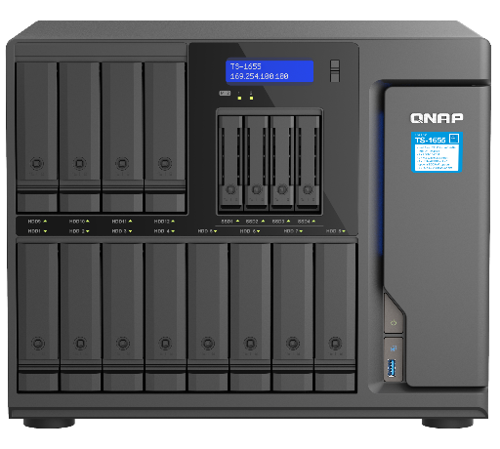
預載雙 2.5GbE，立享高頻寬效能，更可選購
擴充 10GbE 網路卡，提供更高傳輸速度
2 x 2.5 GbE Windows 檔案拖拉
2 x 10 GbE SMB 循序傳輸 (1MB)
2,362 MB/s
586 MB/s
1,936 MB/s
525 MB/s
測試環境：​
NAS: TS-1655 with QXG-10G2TB
OS：QTS 5.0.0
Volume type: RAID 5; 16 x Samsung 860 EVO 1TB ​
Client PC: Windows Server 2016, Intel i7-6700 3.4GHz, 64GB RAM, QNAP LAN-10G2T-X550 NIC
IOmeter : RAM*4, 30-sec ramp up time, 3-min seq. run time, 1 worker, 32-outstanding
12吋短機箱可支援市面上大部分的機櫃
內建2埠M.2(PCIe Gen 3 x1)，可提供SSD快取，加速隨機存取的速度
PCIe Gen 3 x 8插槽，提供各式應用的高速擴充卡
雙系統靈活切換配置QTS and QuTS hero

Slide 10
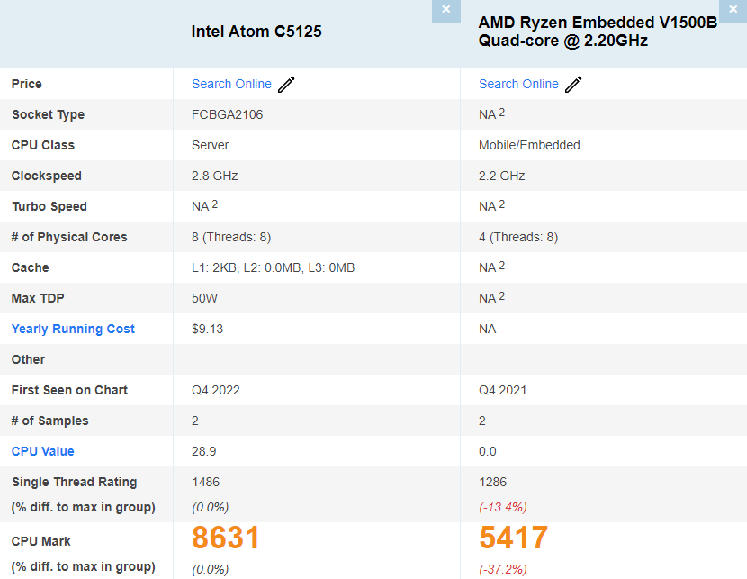



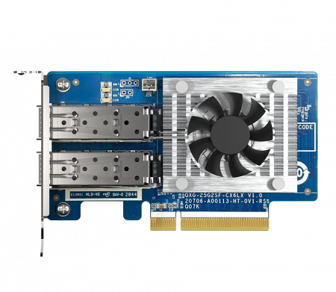
選購安裝雙埠 25GbE 網路卡，讀取達 3,499MB/s，遠超同級最高效能
在同級產品中，標配 CPU Benchmark 分數較高的 Intel Atom® C5125 8 核心 CPU !
2 x 25GbE Windows SMB 循序傳輸 (1MB)
3,499 MB/s
https://www.cpubenchmark.net/compare/5091vs4624/Intel-Atom-C5125-vs-AMD-Ryzen-Embedded-V1500B-Quad-core
2,591 MB/s
相較於舊款 TS-1635AX NAS 4核心 1.6 GHz，TS-1655 SMB 循序傳輸效能大幅提升!
2.24X
讀取提升
寫入提升
2.12X
測試環境：
NAS: TS-1655 with QXG-25G2SF-CX6
OS：QTS 5.0.1
Volume type: RAID 5; 16 x Samsung 860 EVO 1TB
Client PC: Windows Server 2019, AMD EPYC 7302P 3.0GHz, 128GB RAM, QNAP QXG-25G2SF-CX4 NIC
IOmeter : RAM*4, 30-sec ramp up time, 3-min seq. run time, 1 worker, 32-outstanding
QXG-25G2SF-CX6​

Slide 11
高效能大容量
檔案備份 &
監控儲存伺服器

Slide 12






專為企業量身打造的 HDD/SSD 混合式儲存備份及監控八核心 NAS 主機，支援多種軟體功能
強大 Intel® 8 核心處理器
八核心 2.8GHz 的高效能處理器適合 虛擬機、多工處理
12 個 SATA HDD + 4 個 SATA SSD 超大混合儲存空間
適合多裝置檔案備份及作為監控錄影主機
Virtualization station
Container station
QVR Pro
Qsync
HBS3
HDD+SSD
通過虛擬化認證
Microsoft Hyper-V / Citrix ready /
VMware ready / Veeam ready
12吋短機箱可支援市面上大部分的機櫃
內建2埠M.2(PCIe Gen 3 x1)，可提供SSD快取，加速隨機存取的速度
PCIe Gen 3 x 8插槽，提供各式應用的高速擴充卡
雙系統靈活切換配置QTS and QuTS hero

Slide 13






File Station : QTS 專屬的多功能檔案瀏覽器
只要透過網頁瀏覽器，就能用 File Station 方便直覺地存取 NAS 上共用資料夾的檔案，具備強大而完善的功能，不僅提供 NAS 檔案管理，連雲端服務上的檔案也可輕鬆一網打盡。
手機瀏覽
網頁瀏覽
Qfile
File Station
本地NAS
遠端NAS
雲端空間

Slide 14



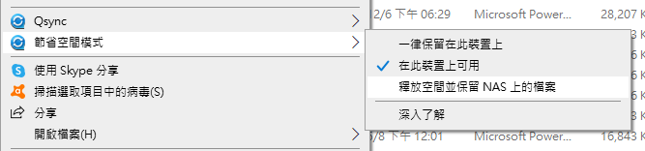


個人及團隊協作都好用的 Qsync 5.0，適用於桌機、筆電與行動裝置等跨裝置檔案同步工具
Windows &
macOS
節省空間模式!
當有筆電與手機等不同裝置，只要在單一裝置上修改檔案，變更的檔案會自動同步到其他裝置中 。
團隊成員協作溝通時，檔案可自動推送到所有成員的綁定裝置上，讓工作流程更快速，協作更順暢。

Slide 15










透過 File Station，NAS 即企業團隊工作站，
讓各式文件協同作業變簡單了
 | 以 Office Online 編輯 | 在 Google Docs 中檢視 | 以 Google Chrome 擴充功能開啟
必要設定 | 啟用 MyQNAPCloud CloudLink | 啟用 MyQNAPCloud CloudLink | 以 Chrome 瀏覽器開啟，並安裝擴充功能：Office Editing for Docs, Sheets & Slides
支援格式 | .docx, .pptx, .xlsx | .doc, .ppt, .xls .docx, .pptx, .xlsx | .doc, .ppt, .xls .docx, .pptx, .xlsx
支援能力 | 文件共同編輯與同步至 NAS 檔案 | 文件檢視 可轉成 Google 文件進行編輯 | 文件檢視 可轉成 Google 文件進行編輯
到 設定>文件 裡，選擇你習慣的預設開啟方式吧！
檔案即時同步並回存至NAS中
支援多人線上編輯
檔案即時同步並回存至NAS中
支援多人線上編輯
 | 以 Office Online 編輯 | 在 Google Docs 中檢視 | 以 Google Chrome 擴充功能開啟
必要設定 | 啟用 MyQNAPCloud CloudLink | 啟用 MyQNAPCloud CloudLink | 以 Chrome 瀏覽器開啟，並安裝擴充功能：Office Editing for Docs, Sheets & Slides
支援格式 | .docx, .pptx, .xlsx | .doc, .ppt, .xls .docx, .pptx, .xlsx | .doc, .ppt, .xls .docx, .pptx, .xlsx
支援能力 | 文件共同編輯與同步至 NAS 檔案 | 文件檢視 可轉成 Google 文件進行編輯 | 文件檢視 可轉成 Google 文件進行編輯
到 設定>文件 裡，選擇你習慣的預設開啟方式吧！

Slide 16




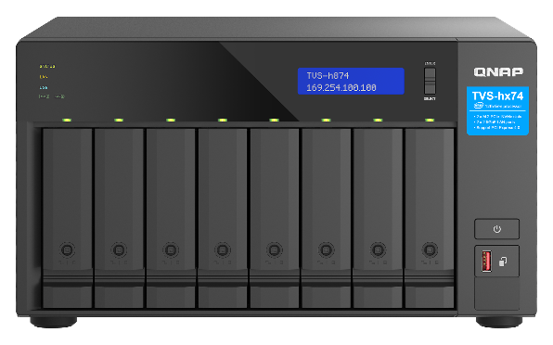

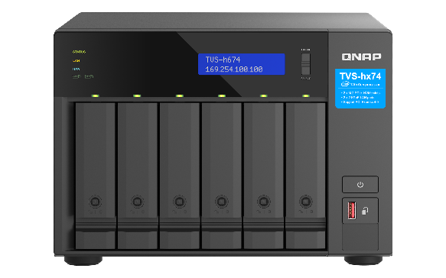
一次提供三階段的備份方式 :
給您最齊全的資料備援保護
HBS 3 (Hybrid Backup Sync 3) :
檔案類型，多版本控制
實現備份321的最佳工具
RPO : 每天 / 週期性
Snapshot 快照 :
區塊層級，多版本控制。
RPO : 每小時 / 24小時 / 365天
Snapsync :
區塊層級，讓系統始終維持一份在最新狀態的資料副本
RPO : 即時性 / 隨時隨地

Slide 17









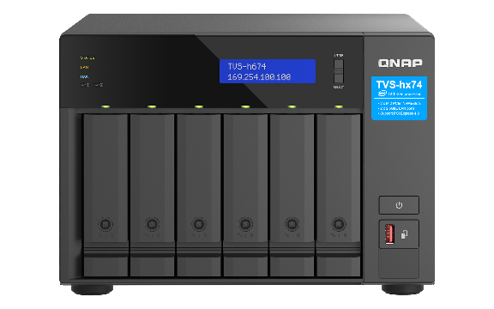










HBS 3 輕鬆完成備份 3-2-1 的策略
HBS 3 (Hybrid Backup Sync 3)
混合型備份與同步中心
本地NAS訪問
（經 Hybrid Backup Sync）
遠端NAS存取
（經 File Station）
攜帶使用
(QuDedup Extract Tool 還原)
Backup/Restore
.qdff
東京
台北
.qdff
TCP BBR
File Station 即將推出 QuDedup
還原及預覽功能
.qdff
紐約
.qdff
CIFS / NFS / FTP
.qdff
台北
File Station即將推出QuDedup
還原及預覽功能
北京
雲端存取

Slide 18









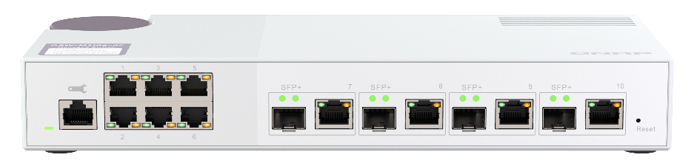


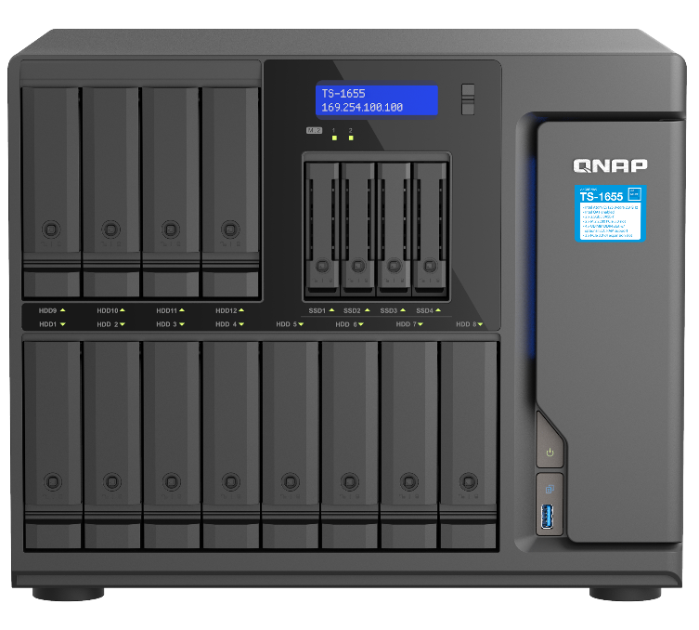
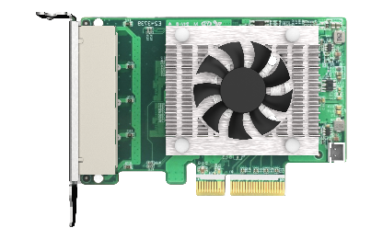
多台設備集中備份至 TS-1655，亦可搭配
HBS 3 完成 備份 3-2-1 策略，保護資料安全
透過交換機
連接內網設備
Qsync
雲端備份
HBS3
QNAP
QSW-M2106
(2.5G/10G 網管交換機)
Qsync
HBS3
最多可擁有
14 個直連
2.5GE 設備
Qsync
異地備份 NAS
NAS 安裝三張 QXG-2G4T-I225 4埠 2.5GbE 網卡
12吋短機箱可支援市面上大部分的機櫃
內建2埠M.2(PCIe Gen 3 x1)，可提供SSD快取，加速隨機存取的速度
PCIe Gen 3 x 8插槽，提供各式應用的高速擴充卡
雙系統靈活切換配置QTS and QuTS hero

Slide 19

多版本快照助您對抗加密勒索軟體威脅
TS-1655 支援快照 (Snapshot) 功能，就像照相般，可將任一時間點的系統狀態與資料記錄下來作為將來還原的備份，且比傳統備份使用更少的儲存空間。當資料毀損或電腦受到加密勒索軟體威脅，即可利用快照檔案迅速還原，確保重要資料萬無一失。QTS 最多 1,024 份快照、QuTS hero 最多 65,536 份快照
3步驟對抗加密勒索軟體威脅
Step 1
定期更新，並使用Malware Remover防範惡意軟體
Step 2
備份電腦資料至NAS，並建立快照
Step 3
將快照檔案再備份至另一台QNAP NAS

Slide 20

快照再備份，加乘資料保護
排程或即時的快照備份
最經濟高效的複合式備份，數據保護和災難復原解決方案
排程 Snapshot Replica (快照副本)
即時 Snapsync : RPO=0
一般狀態
一般狀態
災難復原 (RPO=0)
排程
Snapshot 同步
即時 Snapsync
備援 NAS
備援 NAS
主要 NAS
主要 NAS
( 往返延遲時間 < 10ms )

Slide 21






可擴充的大容量 TS-1655，透過 Hyper Data Protector 達成高速主動式虛擬機備份
支援 VMware 與 Microsoft Hyper-V
免費授權讓 VM 備份無上限
高速主動式備份
立即還原
持續監控
Hyper Data Protector
Microsoft Hyper-V

Slide 22





Boxafe : Google Workspace 與
Microsoft 365 的備份還原方案
全面守護 SaaS 雲端資料安全 - 簡單、高效的備份/ 還原工具
把重要資料移出雲端，節省服務成本
Google™ Workspace
Microsoft 365®
Gmail
備份所有 Email 及附檔
信箱
備份所有 Outlook Email 及附檔
雲端硬碟
備份所有檔案，包含檔案的所有版本，支援備份 My Drive 及 Shared Drives
人員
備份所有 Outlook 聯絡人資訊
行事曆
備份所有 Outlook 行事曆事件資訊及附檔
聯絡人
備份所有聯絡人資訊
OneDrive
備份所有檔案，支援 OneDrive 及 SharePoint 檔案
日曆
備份所有日曆事件資訊及附檔

Slide 23
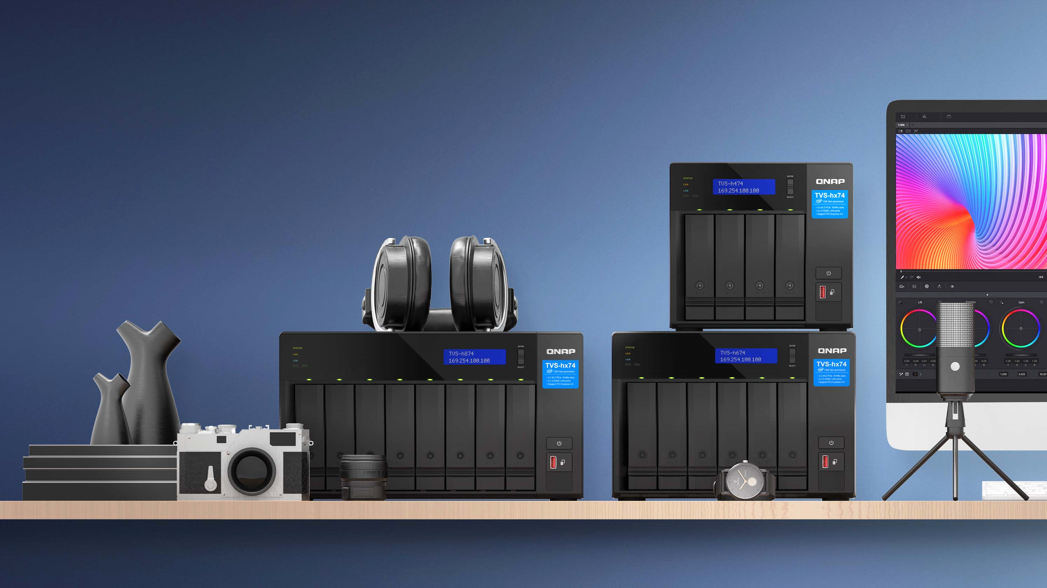
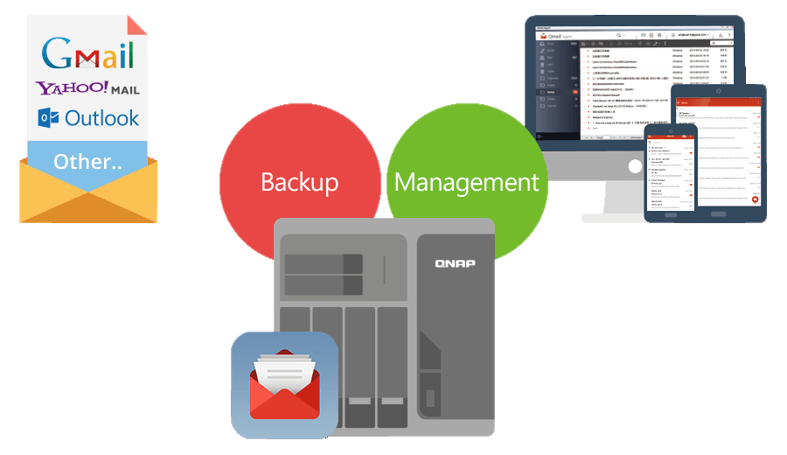

QmailAgent 電子郵件備份與管理方案
郵件保存 一手掌握
整合多個信箱，即時收發郵件​
自動化備份完整郵件和附件​
快速搜尋郵件及附檔與調閱特定郵件​
備份郵件災難還原​
加密服務保護私人備份郵件​
Sync
Sync

Slide 24
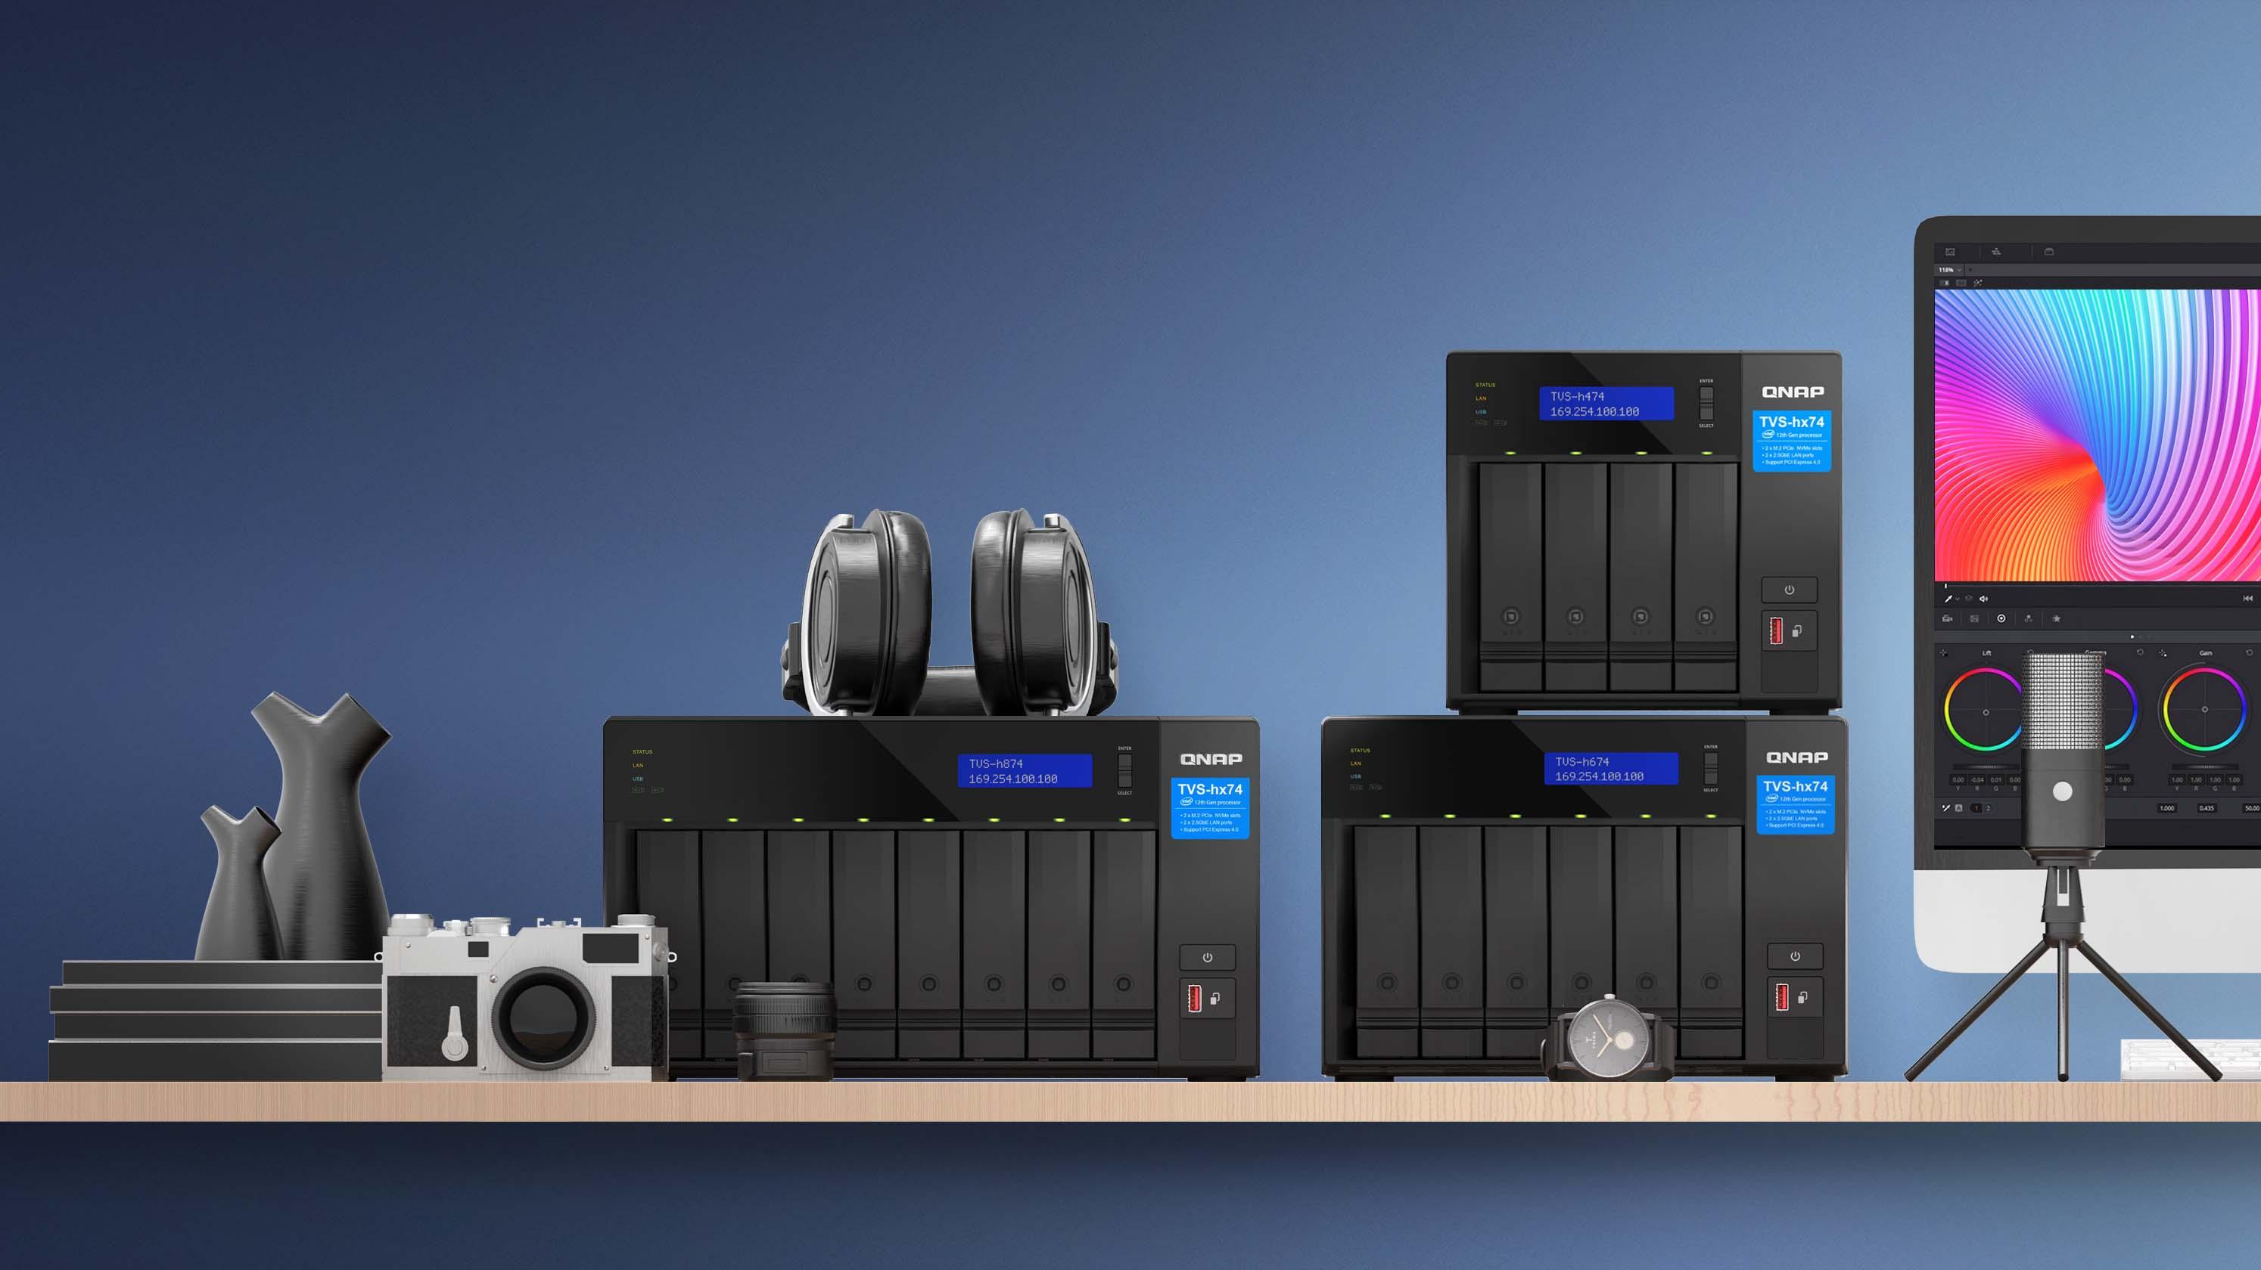





















HybridMount 無縫掛載公有雲空間，
磁碟掛載與雲網關兩種彈性存取模式
 | 網路磁碟 雲端掛載 | 檔案型雲網關
設置方法 | 通過雲端認證 建立網路磁碟雲端掛載 | 選擇檔案型雲網關模式 並配置快取空間
掛載數量 | 無限制 可掛載無限個雲端服務 | 2 個永久免費的網關授權 可依需求購置額外授權
存取體驗 | 存取速度取決於網際網路速度 | 快取機制大幅減少讀寫等待時間
於 File Station 存取 | 支援 | 支援
透過 SMB / NFS / AFP 存取 | 不支援 | 支援
同步機制 | 每次瀏覽時需重新與雲端同步 | 定期同步，可快速瀏覽
QTS Apps 檔案管理 | 不支援 | 支援 ...
多方線上協作
檔案層級資料分析
較慢
網際網路
NAS
快取空間
1
2
3
META
DATA
區域網路
較快

Slide 25

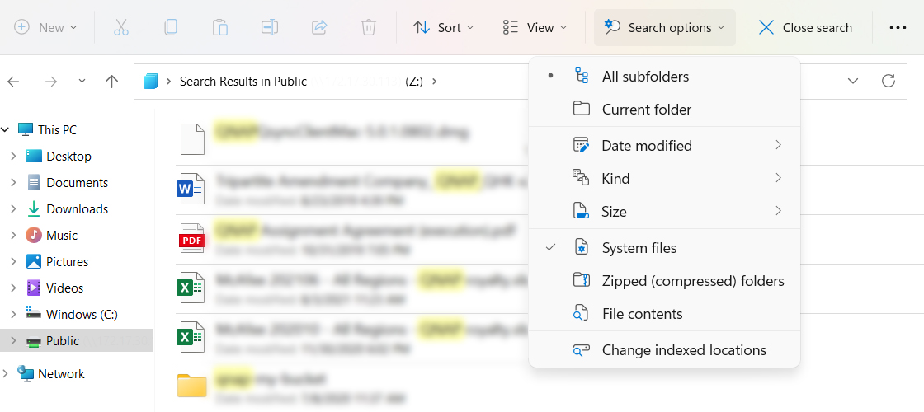
零學習門檻！使用 WindowsⓇ 作業系統內建的網路磁碟機即可便利且快速搜尋 NAS 內的檔案
用 Windows 網路磁碟機快速搜尋 NAS 內的檔案
Windows® 10 / Windows Server® 2016 (或以上版本) 用戶可以直接在檔案總管內，對掛載的 NAS (網路磁碟區或資料夾) 直接搜尋檔案名稱。透過進階搜尋語法，還可以時間、檔案類型和大小來精細搜尋，便利性大增。
★ 欲獲得更快的全文檢索搜尋體驗，推薦使用 Qsirch PC Edition !
您可在 Qsirch PC Edition 全文檢索搜尋引擎中運用關鍵字、標籤和各種篩選條件，快速找到在 Windows PC 和 NAS 上的檔案。

Slide 26






虛擬機工作站與容器工作站創建應用儲存一體機
虛擬機工作站
容器工作站
支援 LXD 與 Docker® 兩項輕量級虛擬技術。您可在 QNAP NAS 上執行完整的 Linux® 虛擬機，並由 Docker® Hub 線上市集下載來自全球各地數以千計的應用程式。
Virtualization Station 允許您在 Turbo NAS 上建立虛擬機器來安裝 Windows®、Linux® 等作業系統。
Container Station
Container
Application
Application
Application
Filesystem
Filesystem
Filesystem
Host OS
Hardware

Slide 27



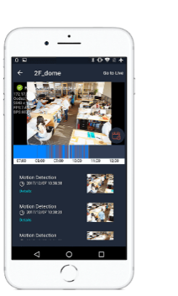
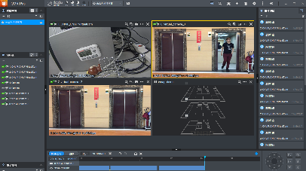

您的 NAS 也是專業級視訊監控伺服器
直覺式管理與 AI 智慧監控
QVR Pro
QVR Pro Client
6,000+ 支相容網路攝影機
8 路免費攝影機頻道
可再購買授權擴充至最大 100 頻道數*
QUSBCam2 觀看 USB 攝影機影像
iOS & Android 行動裝置隨時觀看
支援跨平台： Windows, Mac, Ubuntu
QVR Elite
彈性訂閱制的 QVR Elite 可再加購授權擴充至最大 120 頻道數*
NAS 安裝顯卡後使用 HDMI 輸出與 USB 鍵鼠操控
* TS-1655 安裝 16GB 記憶體

Slide 28
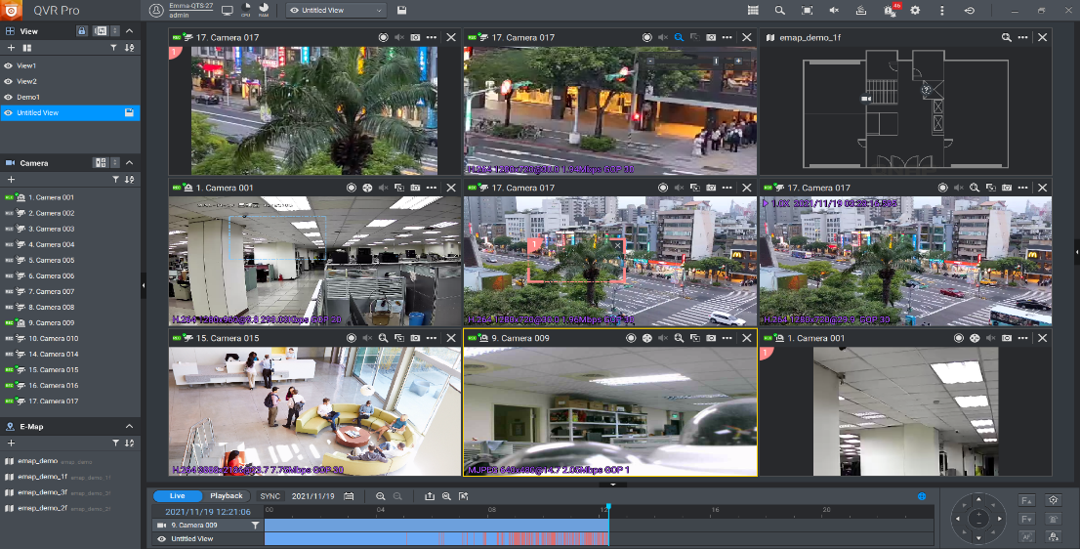
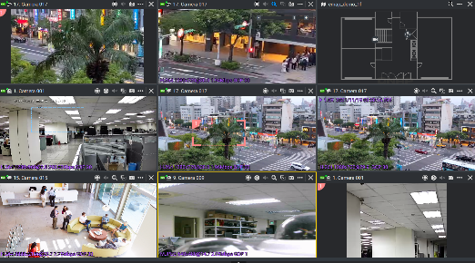

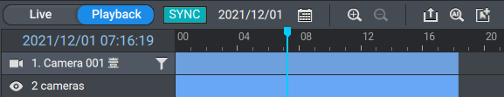
統合式介面同時監看與回放
在一個螢幕的單一使用者介面中，就可以同時觀看即時影像與操控回放
一鍵即可讓畫面中全部攝影機同步播放
一鍵即可在時間軸上切換到過往影像
一鍵即可在即時跟回放之間切

Slide 29
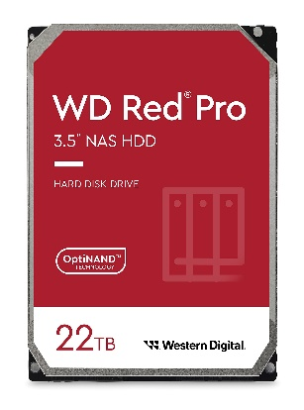
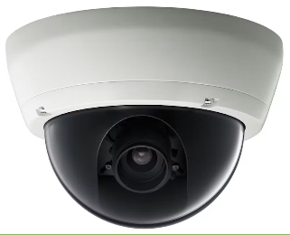

搭配 22 TB 超大容量硬碟，高工作負載能力的
TS-1655 可存放超過一年的監控影片，無需刪除
22 TB x 12 顆 = 264TB 原始容量
QVR Pro
預設 8ch 攝影機
*最高支援 100ch
讓 8 台攝影機 儲存 365+ 天 的影片量
8 台攝影機; 保留365天; 1920x1080(h.264/medium quality;30FPS); 共需要 182TB
* TS-1655 安裝 16GB 記憶體
12吋短機箱可支援市面上大部分的機櫃
內建2埠M.2(PCIe Gen 3 x1)，可提供SSD快取，加速隨機存取的速度
PCIe Gen 3 x 8插槽，提供各式應用的高速擴充卡
雙系統靈活切換配置QTS and QuTS hero

Slide 30





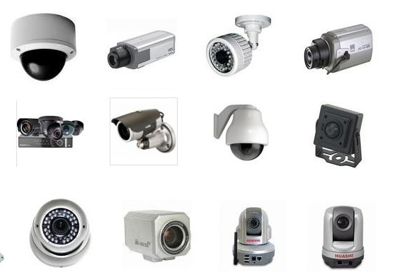






相容於為數龐大的攝影機品牌與型號
超過190 品牌
超過 6000 型號
ONVIF Profile 支援
RTSP 串流
輸入/ 輸出
RTMP 串流
輸入
https://www.qnap.com/en/compatibility-qvr-pro

Slide 31
透過 HBS (Hybrid Backup Sync) 進行 TimeMachine 備份
Virtualization Station 虛擬機建立

Slide 32
多元的配件與
儲存空間擴充方案

Slide 33



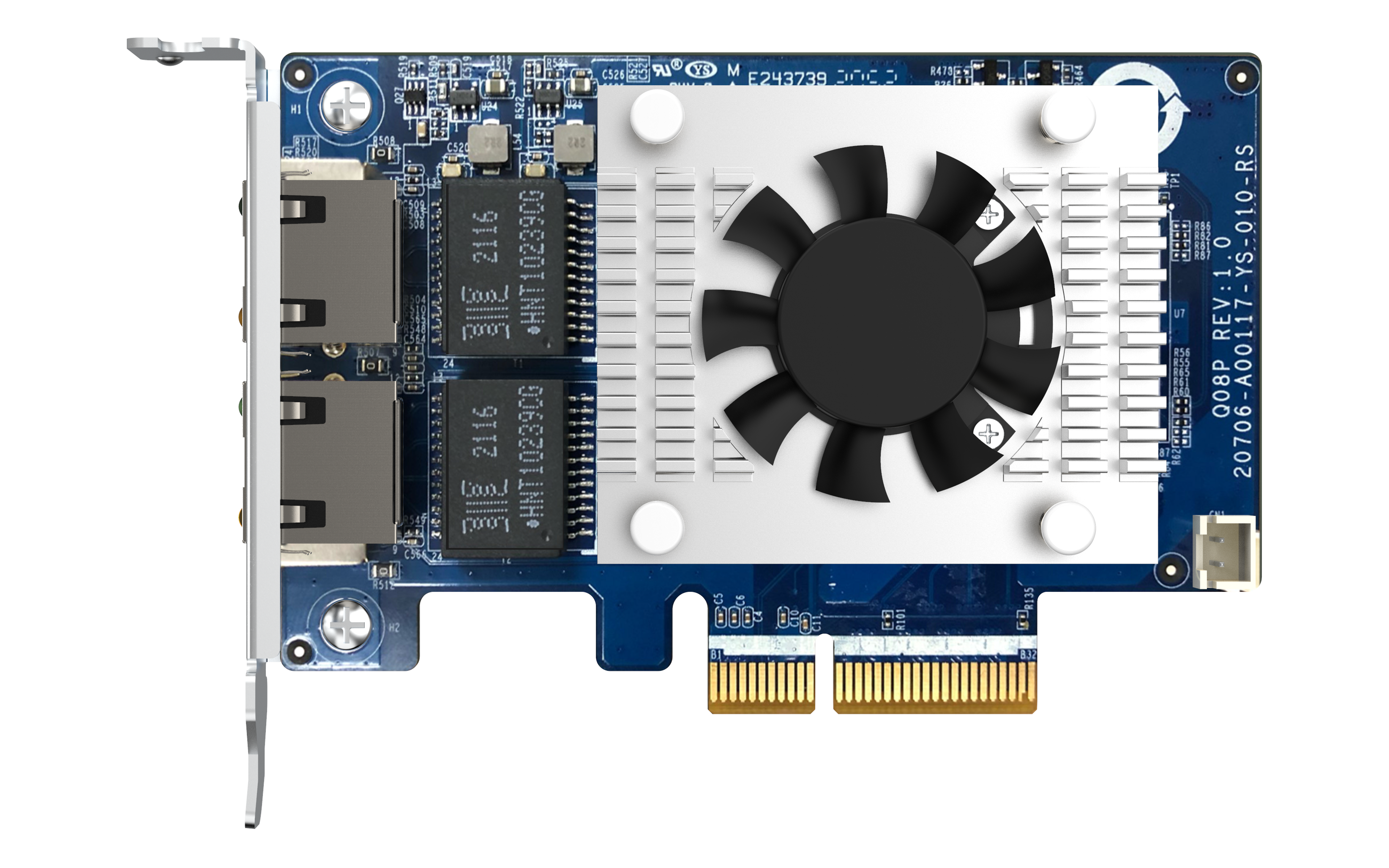
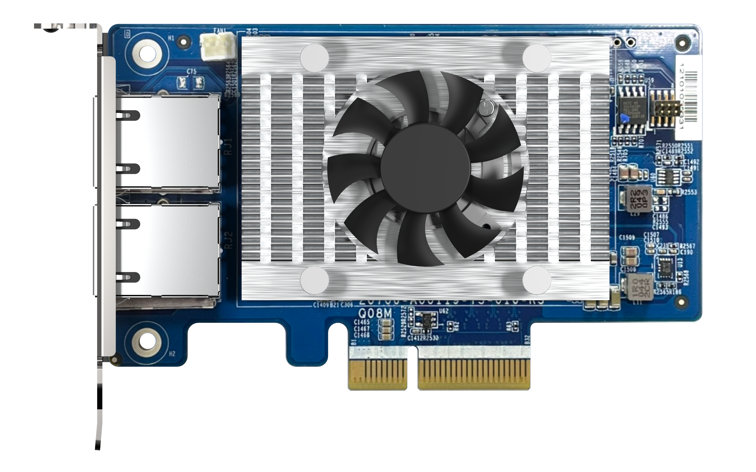
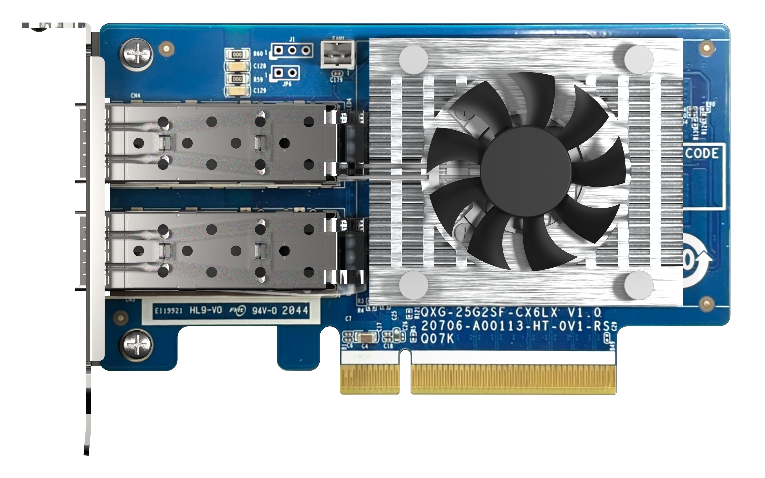
多元的配件讓您擴充 FC 介面及升級更高網速
QXP-16G2FC
雙埠 16Gbps
QXP-32G2FC
雙埠 32Gbps
用 iSCSI & Fibre Channel
輕鬆管理 FC 連線
注意: QXP-16G2FC/QXP-32G2FC 不支援安裝於 Windows/Linux 主機
FC 擴充卡，
內含 16/32Gb FC 收發器
QXG-10G2TB
2x 10G/5G/2.5G/1G/100M 埠
QXG-10G2T-X710
2x 10G/5G/2.5G/1G/100M 埠
QXG-25G2SF-CX6
2x 25G SFP28 埠

Slide 34










可支援擴充到最大兩櫃 12 顆 3.5”HDD 擴充設備，
提供近 500TB ( 24 x 22TB ) 的額外儲存空間
USB 介面
支援 JBOD / RAID 擴充櫃最大數量​
TR-002​ | 2​
TR-004​ | 2​
TR-004U​ | 2​
TL-D800C​ | 1
TL-R1200C-RP​ | 1
TL-D400S​ | 2
TL-D800S​ | 2
TL-D1600S​ | 2
TL-R400S​ | 2
TL-R1200S-RP​ | 2
TR-002
TR-004
TL-D800C
TR-004U
TL-R1200C-RP
PCIe 介面
TL-D400S
TL-D800S
TL-D1600S
TL-R400S
TL-R1200S-RP

Slide 35

3 年標準保固，涵蓋硬體維修與支援服務
TS-1655 享有 3 年的免費產品硬體保固。QNAP 提供如此尊榮的保固服務，協助您的企業組織持續運作，提供不中斷的服務給予您的客戶。
如果需要更長的保固期，您可以購買 QNAP 延長保固服務方案 ( 額外 2 年延長保固 EXTW-BROWN-2Y )，享有最高 5 年的產品保固期限與超值保障。
NAS 訂購料號：TS-1655-8G
Intel Atom® C5125 8 核心 2.8 GHz 處理器 , 8 GB UDIMM DDR4 (1 x 8 GB)

Slide 36


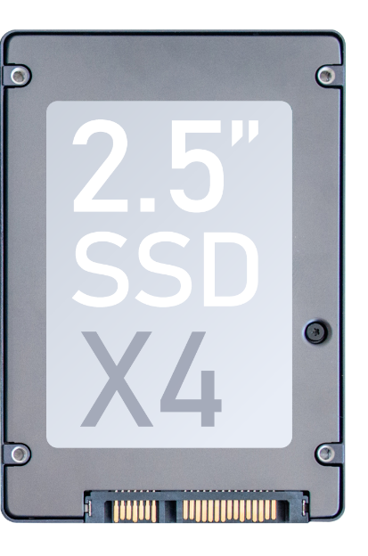







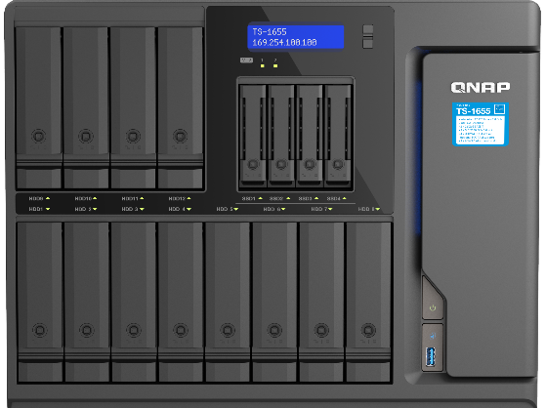
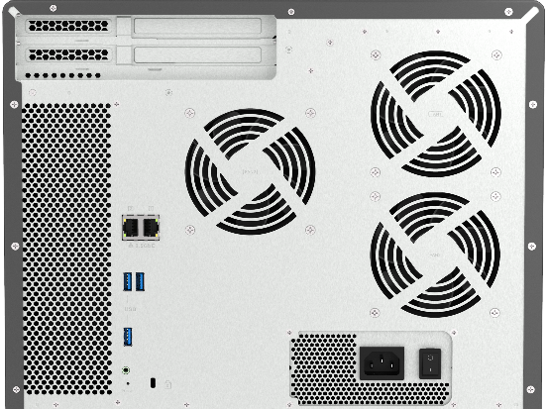






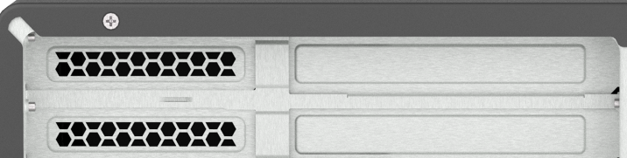
USB 3.2 Gen2 (10Gbps)
與 One-Touch-Copy
3個
PCIe Gen3 x4
擴充槽
支援 10/25GbE 網路卡
TB
原始容量
混合式儲存
支援雙系統
2.5”
SSD
X4
3.5”
SSD
X12
支援多台 JBOD
IntelQAT
USB 3.2 Gen1 (5Gbps)與 One-Touch-Copy
個直連
2.5GbE
混合式儲存​
TS-1655
C5125 2.8 GHz
8-核心
CPU
2.5GbE X2
本產品可供貨至
128GB
3個
支援
外接顯卡
可選購 ECC
2.5GbE
2 x M.2 2280
PCIe Gen3 x4
擴充槽
PCIe Gen3 x2
QVR Pro
監控解決方案
SR-IOV

Slide 37
is your best choice
更大容量、更多功能
多裝置備份及監控主機首選
©2022著作權為威聯通科技股份有限公司所有。威聯通科技並保留所有權利。威聯通科技股份有限公司所使用或註冊之商標或標章。檔案中所提及之產品及公司名稱可能為其他公司所有之商標 。​

